Slide 1
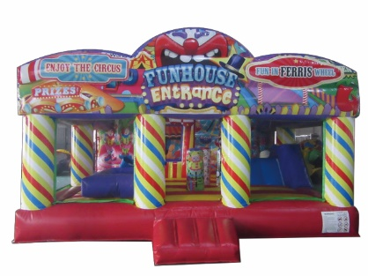
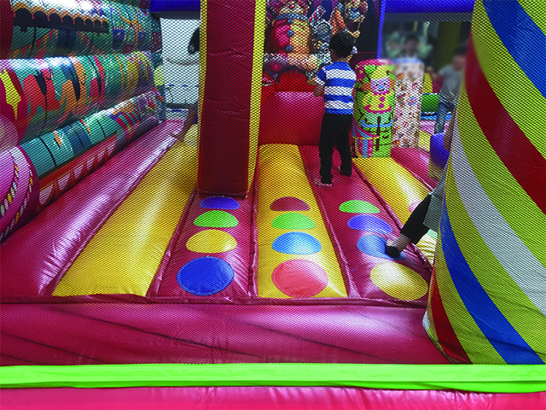
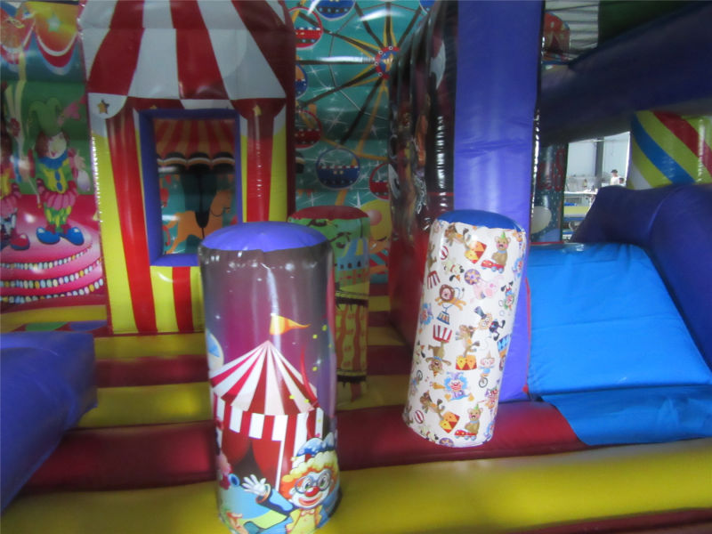
カラフルファンハウス
カラフルなランド型のふわふわ！
すべり台だけでなく飛び跳ねて遊べるスペースがあるので、未就学児から小学校高学年あで幅広い年齢層に対応します。
ツイスターゲームができます。
小さな滑り台付きです。
サイズ：W5.3×D6.0×H3.6ｍ
電源：100V15A×1回路
送風機：400ｗ×2台
対応人員：8名
運営要員：2名

